Slide 1
název projektu: Šablony Špičák
číslo projektu: CZ.1.07/1.4.00/21.2735
šablona III/2
autor výukového materiálu: Mgr. Jana Jiroušová,
VM vytvořen: květen 2012,
výukový materiál určen pro: 5. ročník,
Textový editor MS Office Word, Ohraničení a stínování textu
číslo DUM: 32_211_Informatika a komunikační technologie_11
Autorem materiálu a všech jeho částí, není-li uvedeno jinak, je Jana Jiroušová

Slide 2
Ohraničení
a stínování textu

Slide 3
Karta Domů
Skupina Odstavec
Ohraničení a stínování

Slide 4
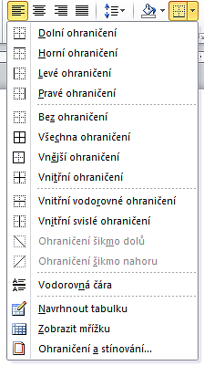
Rozbalená nabídka
Z nabídky vybereme Ohraničení a stínování

Slide 5
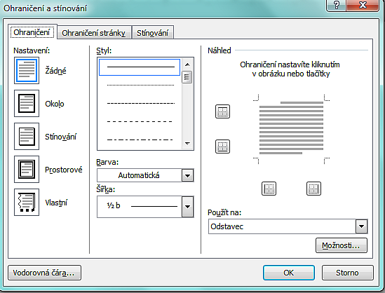
Ohraničení odstavce
Styl ohraničení, barva,
šířka, efekt
Možnosti
ohraničení

Slide 6
Styl ohraničení můžeme sledovat v náhledu
Náhled budoucího ohraničení
Na co chci použít
ohraničení

Slide 7
Úkoly pro samostatnou práci:
Úkol č. 1
Otevři dokument nazvaný Pozvánka
Upravte pozvánku podle svých představ
(typ písma, velikost a barvu nadpisu).

Slide 8
Úkol č. 2
V dokumentu Pozvánka uprav ohraničení textu podle vzoru

Slide 9
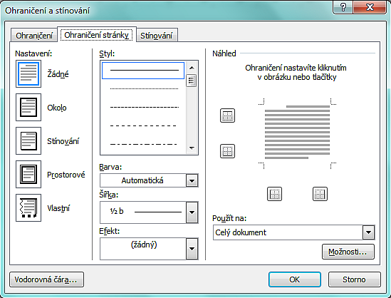
Ohraničení stránky
Styl ohraničení, barva,
šířka, efekt
Možnosti
ohraničení
Na co chci použít
ohraničení

Slide 10
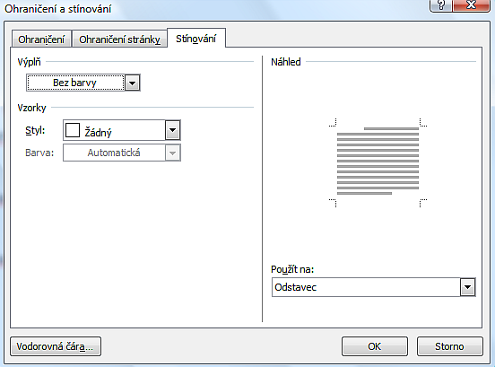
Stínování (barva pozadí)
Náhled budoucího stínování
Na co chci použít
ohraničení

Slide 11
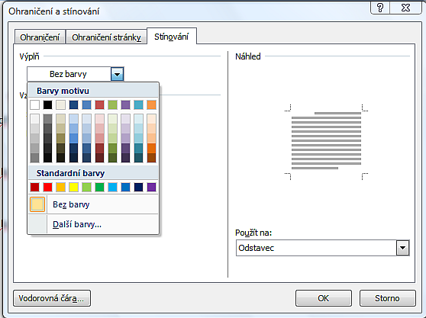
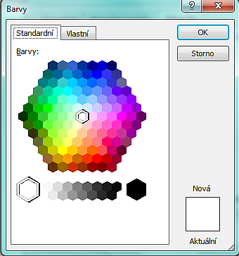
Výběr z palety barev

Slide 12
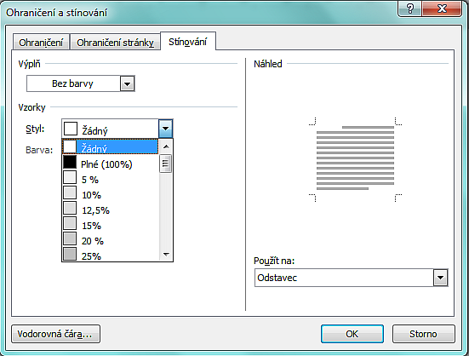

Slide 13
Úkoly pro samostatnou práci:
Úkol č. 3
V dokumentu Pozvánka uprav stínování textu podle vzoru

Slide 14
Anotace:
Práce s dokumentem MS Word – práce s textem – ohraničení a stínování textu.
Očekávaný výstup: Žáci se seznámí s pojmy ohraničení a stínování, zvládnou ohraničit a stínovat odstavce, stránky pomocí dialogového okna Ohraničení a stínování.
Frontální prezentace:
Během frontální prezentace, která je průvodcem novými pojmy si žáci nové poznatky zkoušejí v otevřeném dokumentu Word, na vybraných cvičeních a získávají potřebné dovednosti.
Snímek č. 3 - 4: Umístění na kartě Domů, ve skupině Odstavec, rozbalená nabídka tlačítka Ohraničení a stínování
Snímek č. 5: Dialogové okno Ohraničení a stínování, část Ohraničení.
Snímek č. 6: Styl ohraničení.
Snímek č. 9: Ohraničení stránky.
Snímek č.10 - 12: Stínování stránky a odstavce, vzorkování.
Fixace:
Snímek č. 7: Procvičení v dokumentu Pozvánka – formátování textu (opakování).
Snímek č. 8: Procvičení v dokumentu Pozvánka – Ohraničení textu. Slabší žáci pracují podle návodu (postup práce, avšak postupují samostatně).
Snímek č. 13: Procvičení v dokumentu Pozvánka – stínování odstavce. Opět slabší žáci postupují samostatně, ale podle návodu.

Slide 15
Zdroje:
NAVRÁTIL, Pavel. S počítačem na základní škole. Kralice na Hané: Computer Media s.r.o., 2005, ISBN 80-86686-49-3.
KOVÁŘOVÁ, Libuše. Informatika pro základní školy. Kralice na Hané: Computer Media s.r.o., 2004, ISBN 80-86686-22-1.
VANÍČEK, Jiří; ŘEZNÍČEK, Petr. Informatika pro základní školy. Brno: Computer Press, a.s., 2004, ISBN 80-251-0196-7.
MS Office Klipart

